Slide 1
Algorithmen und Datenstrukturen
Große Übung vom 03.11.11
Christiane
Schmidt

Slide 2
Diese Folien
Braucht man nicht abzuschreiben
Stehen im Netz unter
www.ibr.cs.tu-bs.de/courses/ws1112/aud/index.html

Slide 3
Kleine Übungen
Anmeldung online auf
www.ibr.cs.tu-bs.de/courses/ws1112/aud/index.html
Ca. 20 Teilnehmer pro Übung
Das Online Anmeldeverfahren gibt Auskunft über den Erfolg der Anmeldung
Sie haben sich erfolgreich angemeldet
Jeder der diese Meldung bekommen hat, ist in der entsprechenden Gruppe
Probleme?

Slide 4
Kleine Übungen
Mittwoch
13:15 - 14:45 Uhr, PK 11.5, RR 58.4
15:00 - 16:30 Uhr, PK 14.3, BW 74.4
16:45 - 18:15 Uhr, PK 11.5, BW 74.3
Donnerstag
09:45 – 11:15 Uhr, PK 3.3, RR 58.1
13:15 - 14:45 Uhr, SN 23.3, PK 3.3
15:00 - 16:30 Uhr, SN 23.3, BW 74.4
Freitag
15:00 – 16:30 Uhr, BW 74.3, BW 74.4, BW 74.5, BW 74.6

Slide 5
Mailingliste
Natürlich auf: www.ibr.cs.tu-bs.de/courses/ws1112/aud/index.html
Name + Emailadresse + Passwort eintragen und absenden
Mailingliste schickt E-Mail an die angegebene Adresse
E-Mail der Mailingliste per „Antworten“ zurückschicken. Fertig!

Slide 6
Hausaufgaben
5 Hausaufgabenblätter + (vorher) 2 unbewertete Übungsblätter
14-tägig auf www.ibr.cs.tu-bs.de/courses/ws1112/aud/index.html
Bearbeitungszeit: 14 Tage
Abgabe: Mittwochs bis 11:25 vor dem IZ 337

Slide 7
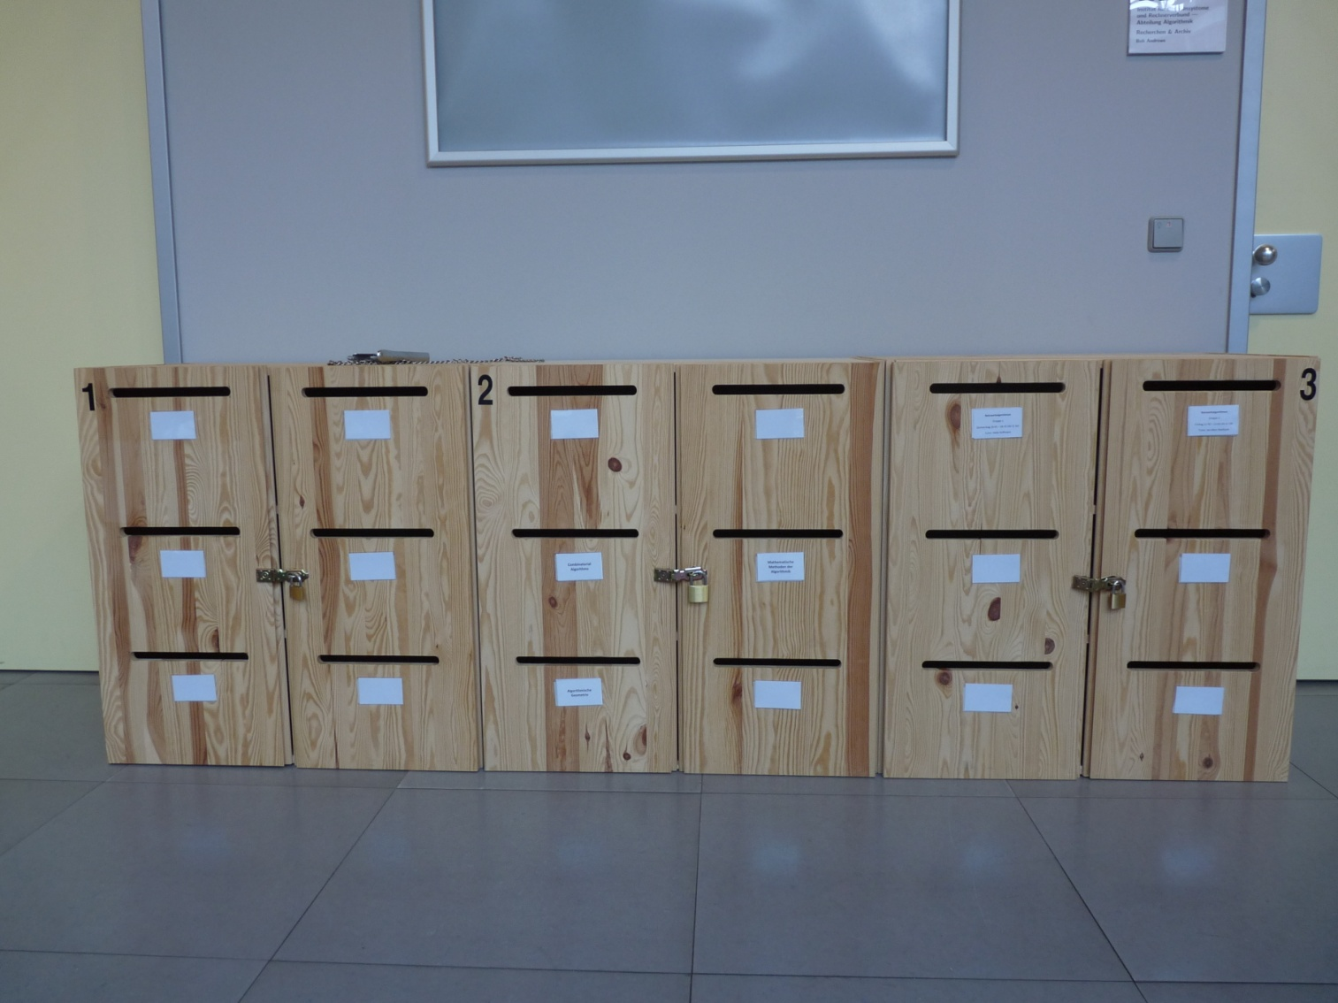
Hausaufgaben

Slide 8
Hausaufgaben
5 Hausaufgabenblätter
14-tägig auf www.ibr.cs.tu-bs.de/courses/ws1011/aud/index.html
Bearbeitungszeit: 14 Tage
Abgabe: Mittwochs bis 11:25 vor dem im IZ 337
Rückgabe: In den kleinen Übungen
50% der Hausaufgabenpunkte sind Voraussetzung für Studienleistung
(für alle Bachelor- /Masterstudenten/innen)
Besprechung der Lösungen in den kleinen Übungen

Slide 9
Große Übung
Aufarbeitung des Vorlesungsstoffes
An manchen Stellen auch Vertiefung des Stoffes
Ihr könnt Themen mitbestimmen! Dazu einfach eine E-Mail an mich.
Fragen stellen ausdrücklich erlaubt!

Slide 10
Übersicht über das Semester
KW | VL - Nr. (Di+Mi) | Gr. UE (Do) | Kl. UE (Mi+Do+Fr) | HA Ausgabe (Mi abends) | HA Abgabe (Mi bis 11:25 Uhr) | HA Rückgabe (in kl. UE)
43 | - | - | -
44 | 1, 2 | 1 |  | UE_0 *
45 | 3, 4 |  |  | UE_0B *
46 | 5, 6 | 2 | 1 | HA_1 |  | UE_0 *
47 | 7, 8
48 | 9, 10 | 3 | 2 | HA_2 | HA_1 | UE_0B *
49 | 11, 12
50 | 13, 14 | 4 | 3 | HA_3 | HA_2 | HA_1
51 | 15, 16
52 | Weihnachtsferien
1
2 | 17,18 | 5 | 4 | HA_4 | HA_3 | HA_2
3 | 19, 20
4 | 21, 22 | 6 | 5 | HA_5 | HA_4 | HA_3
5 | 23, 24 |  | 6 |  |  | HA_4
6 | 25, 26 | 7 | 7 |  | HA_5 | HA_5
*Bearbeitung in den ersten kleinen Übungen; keine Bewertung

Slide 11
Klausur
Termin: 21.02.2011

Slide 12
Das Rundreise-Problem

Slide 13
Fortsetzung der Rundreise
Problem: Finde eine Rundreise, (d.h. eine Route die jeden Ort besucht und zum Startort zurückkehrt) die möglichst kurz ist.

Slide 14
Fortsetzung der Rundreise

Slide 15
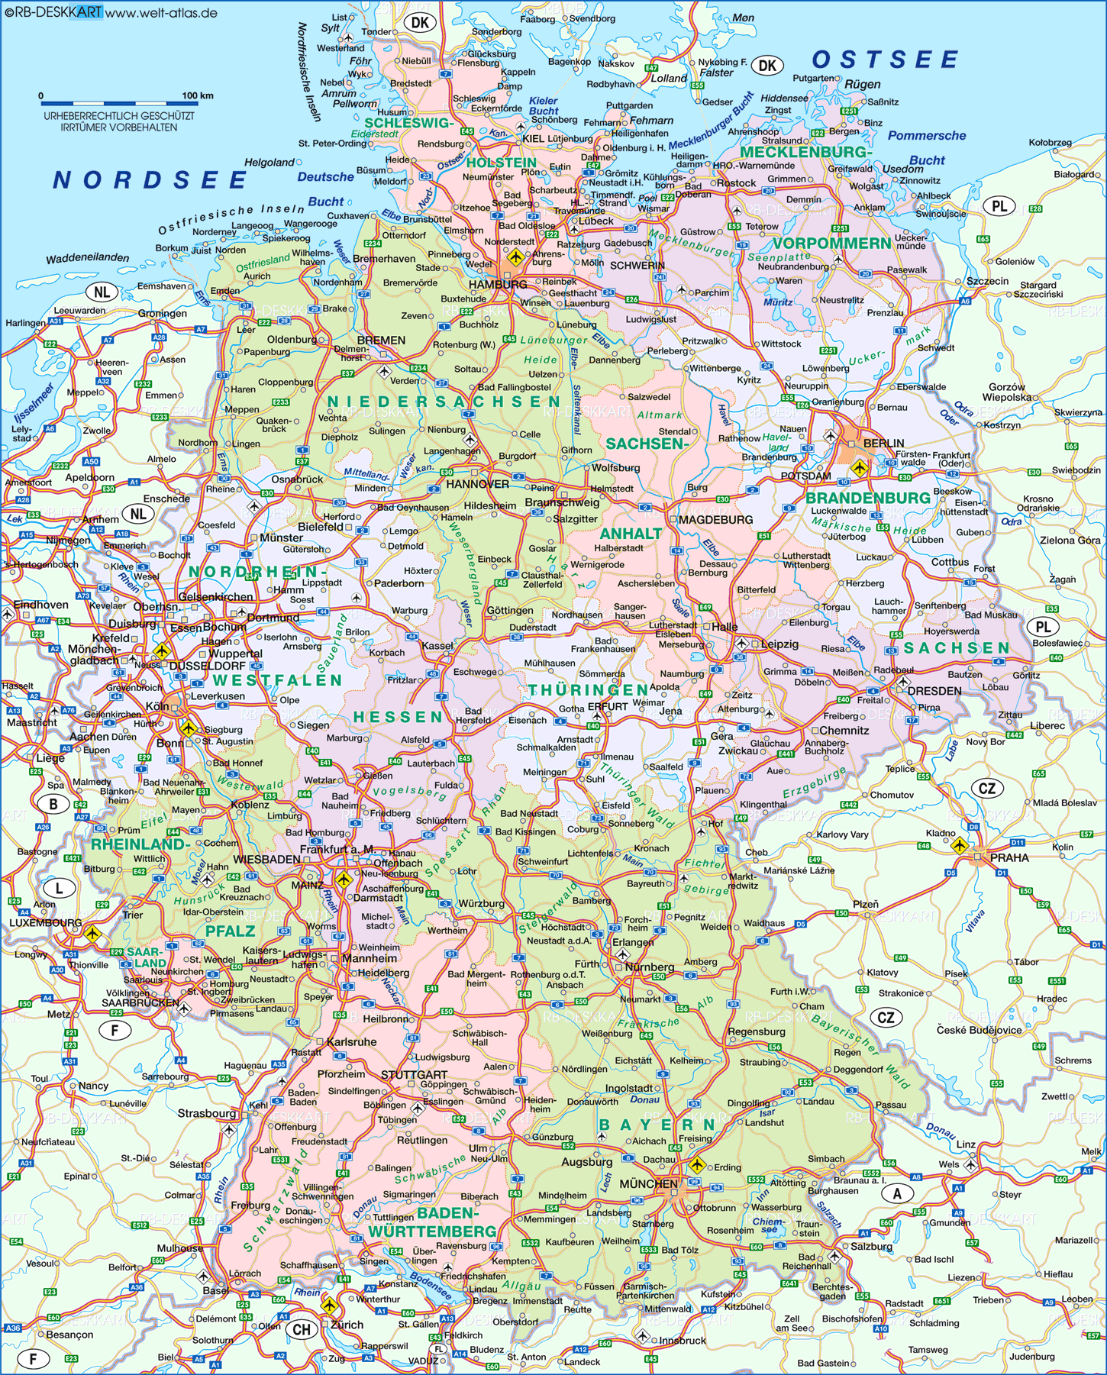
Fortsetzung der Rundreise
Wie funktioniert map24.de?
Man kann zwischen den Städten beliebig hin und her reisen.

Slide 16
Phase 1: Modellierung
Zur Modellierung kann man Graphen benutzen
Ein Graph G besteht aus Knoten und Kanten

Slide 17
Phase 1: Modellierung
Knoten:
Hamburg
Berlin
Braunschweig
Leipzig
……
Kanten:
Hamburg, Berlin
BS, Berlin
BS, Leipzig
……
Typische Schreibweise

Slide 18
Phase 2: Datenstruktur
Daten in „geeigneter Form“ an den Computer übergeben
Was sind die relevanten Daten in dem Problem?
Städte
Verbindungen
Entfernungen

Slide 19
Phase 2: Datenstruktur
Eine anwendbare Datenstruktur sind z.B. Listen
Speichere alle „benachbarten Orte“ in einer Liste
BS_Nb:
(Hamburg, Leipzig, Münster, Frankfurt,…)
Die Entfernungen in einer anderen:
BS_Ent:
(220, 200, 250,…)
Bald in dieser Vorlesung

Slide 20
Phase 3: Algorithmen
Es ist „schwierig“ die beste Lösung zu finden
Aber man kann schnell „ziemlich gute“ finden
Algorithmus:
Wähle bel. Startort
Gehe zum nächstgelegenen Ort außer, dieser ist bereits besucht
Bald in dieser Vorlesung

Slide 21
Turnierplanung

Slide 22
Szenario
n Spieler einer Mannschaft sollen nach Spielstärke aufgestellt werden
Dazu: Turnier „jeder gegen jeden“
Pro Abend spielt jeder Spieler ein Spiel
Frage: wie viele Abende werden benötigt?

Slide 23
Anzahl
Sei n=6 (wir haben 6 Spieler)
Jeder Spieler muss genau einmal gegen jeder der 5 anderen Spieler antreten
Damit: 6*5/2 = 15 Spiele zu absolvieren (denn: Spiel i gegen j würde für beide Spieler gezählt werden → *1/2)
Da jeder Spieler ein Spiel am Abend: 3 Spiele pro Abend
→ 15/3=5 Abende werden benötigt

Slide 24
Erster Ansatz: einfach Spielen
1. Abend | 2. Abend | 3. Abend
1-2 | 1-3 | 1-4
3-5 | 2-6 | 2-5
4-6 | 4-5 | 3-6
Aber:
restlichen 6 Spielpaarungen nicht an 2 Abenden!!
(1-5 kann weder mit 1-6 noch 5-6 parallel ausgetragen werden)
4. Abend | 5. Abend | 6. Abend
1-5 | 1-6 | 5-6
2-3 | 2-4 | 3-4
Hier muss auch je ein Spieler aussetzen!!

Slide 25
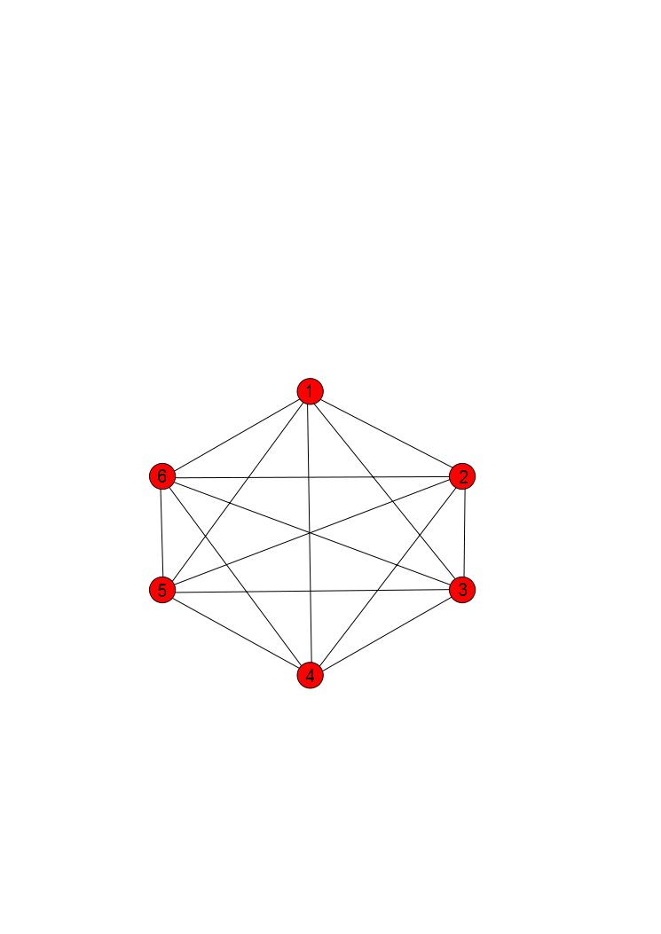
Wir modellieren das Problem mit Hilfe eines Graphen:
Knoten: jeder Spieler
Kanten: Spiele
Für n=6:
Graphen in denen jeder Knoten mit jedem verbunden ist heißen vollständig

Slide 26
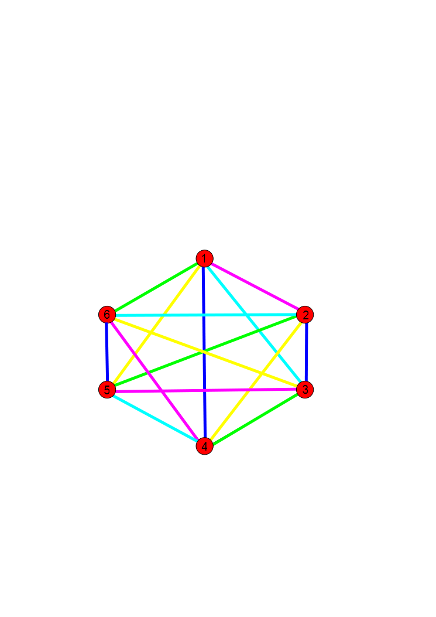
Ansatz: Färben
Wir färben die Kanten mit den Farben 1,…, n-1
Jede Farbe entspricht einer Runde
Färbung zulässig – wenn sie zulässigem Spielplan entspricht
Alle Kanten, die in gleich Knoten führen, müssen unterschiedlich gefärbt sein!!

Slide 27
Wie Färben?
Bilde aus den Knoten 1,…, n-1 ein regelmäßiges (n-1)-Eck und platziere den Knoten n links oben neben dem (n-1)-Eck
Verbinden den Knoten mit der „Spitze“ des
(n-1)-Ecks
Verbinde die übrigen Knoten jeweils mit dem gegenüberliegenden Knoten auf der gleichen Höhe im (n-1)-Eck
Die eingefügten n/2 Kanten werden mit der ersten Farbe gefärbt

Slide 28
Wie Färben?
6
1
Bilde aus den Knoten 1,…, n-1 ein regelmäßiges (n-1)-Eck und platziere den Knoten n links oben neben dem (n-1)-Eck
Verbinden den Knoten mit der „Spitze“ des
(n-1)-Ecks
Verbinde die übrigen Knoten jeweils mit dem gegenüberliegenden Knoten auf der gleichen Höhe im (n-1)-Eck
Die eingefügten n/2 Kanten werden mit der ersten Farbe gefärbt
5
2
4
3

Slide 29
Wie Färben? (Fortsetzung)
Verschiebe die Knoten 1, …, n-1 des (n-1) Ecks gegen den Uhrzeigersinn zyklisch um eine Position weiter. Der Knoten n behält seinen Platz neben dem (n-1) Eck, und die in Schritten 2 und 3 eingefügten Kanten behalten ihre Positionen im (n-1) Eck.
Die neu resultierenden n/2 Kanten werden mit der zweiten Farbe gefärbt
Die Schritte 5 und 6 werden für die Farben 3, …, n-1 wiederholt

Slide 30
Wie Färben? (Fortsetzung)
6
6
Verschiebe die Knoten 1, …, n-1 des (n-1) Ecks gegen den Uhrzeigersinn zyklisch um eine Position weiter. Der Knoten n behält seinen Platz neben dem (n-1) Eck, und die in Schritten 2 und 3 eingefügten Kanten behalten ihre Positionen im (n-1) Eck.
Die neu resultierenden n/2 Kanten werden mit der zweiten Farbe gefärbt
Die Schritte 5 und 6 werden für die Farben 3, …, n-1 wiederholt
1
2
5
2
1
3
4
3
5
4
usw.

Slide 31
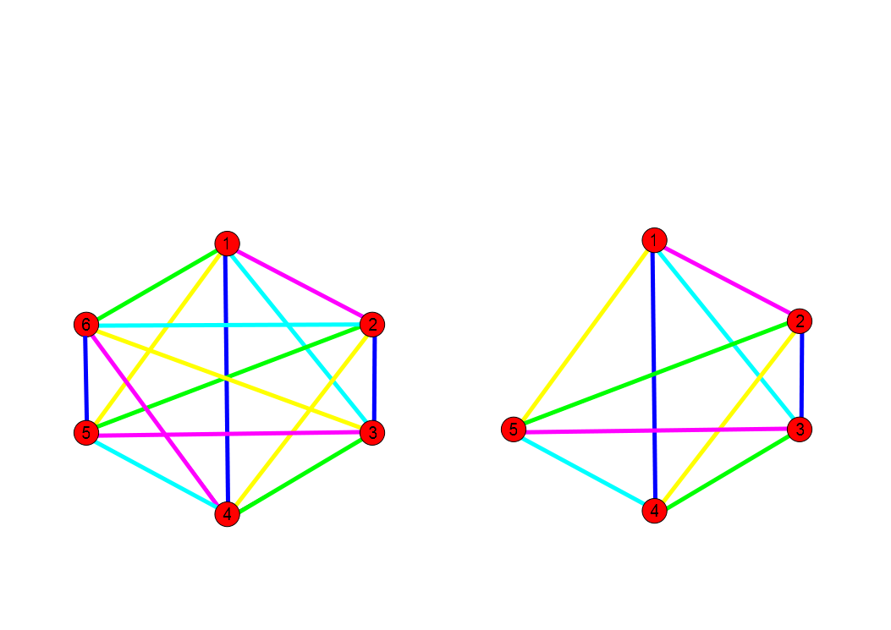
Wieso funktioniert dieser Algorithmus?
Beobachtung:
Entfernen wir Knoten 6 und alle 5 seiner Kanten, erhalten wir 5-Eck, in dem alle 5 Kanten auf dem Rand unterschiedlich gefärbt sind.

Slide 32
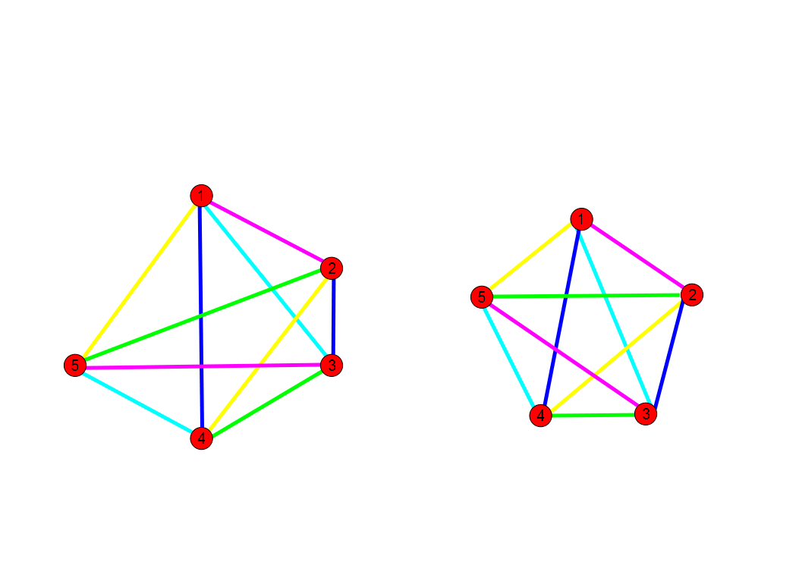
Wieso funktioniert dieser Algorithmus?
Beobachtung 2:
Betrachten wir dies als regelmäßiges 5-Eck, fällt auf, dass jede Kante im Inneren die gleiche Farbe hat, wie die parallele Kante auf Rand.

Slide 33
Wieso funktioniert dieser Algorithmus?
Wenn immer nur parallele Kanten die gleiche Farbe haben, die ja nicht in den gleichen Knoten führen, ist unsere Zulässigkeitsbedingung erfüllt
Und: an jedem der 5 Knoten werden 4 Farben verwendet – dabei jeweils eine andere, die für die Verbindung zu Knoten 6 verwendet werden kann
Funktioniert für jeden Graphen mit gerader Anzahl n an Knoten

Slide 34
Einfachere Formulierung
Oben: wir müssten (n-1)-Ecke speichern
Geht das einfacher?
Dazu: Modulo-Rechnung (Division mit Rest)

Slide 35
Division mit Rest
Zwei natürliche Zahlen a und b sollen mit Rest dividiert werden, d.h., man sucht eine Darstellung: a = b*n + r
Die Modulofunktion ordnet zwei Zahlen den Teilerrest zu – also: a mod b = r
Beispiele:
19 mod 7 = 5,
denn: 19=2*7+5
37 mod 17 = 3,
denn: 37= 2*17 + 3

Slide 36
Einfachere Formulierung
Für alle Farben
Färbe die Kante [i,n] mit der Farbe i
Für k=1, …, n/2-1
färbe alle Kanten
[(i+k) mod (n-1), (i-k) mod (n-1)] mit
der Farbe i.
Da unsere Knoten von 1,...,n-1 durchnummeriert sind (und nicht von 0,1,...,n-2), wird der Rest 0 als n-1 interpretiert.

Slide 37
Was haben wir gesehen?
Es lohnt sich über Algorithmen nachzudenken ( statt (n-1)-Ecke mit zyklischer Verschiebung, Modulo-Rechnung)
Pseudo-Code:
Für alle Farben
Färbe die Kante [i,n] mit
der Farbe i
3. Für k=1, …, n/2
färbe alle Kanten
[(i+k) mod (n-1), (i-k) mod (n-1)] mit
der Farbe i.

Slide 38
Schönes Wochenende….
… nächste Übung in 14 Tagen

